Slide 1
Определение параметров плазмы в зоне разряда лазерно-плазменных источников ЭУФ излучения с газоструйными мишенями
Перекалов А.А.
ИФМ РАН
Нижний Новгород, 2021

Slide 2
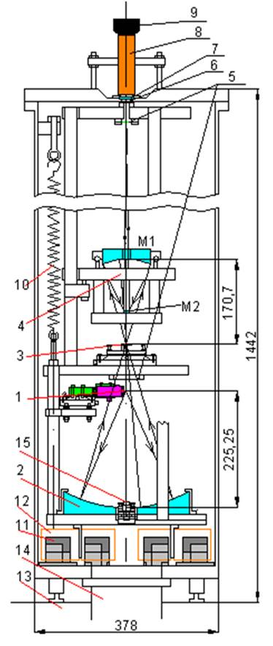
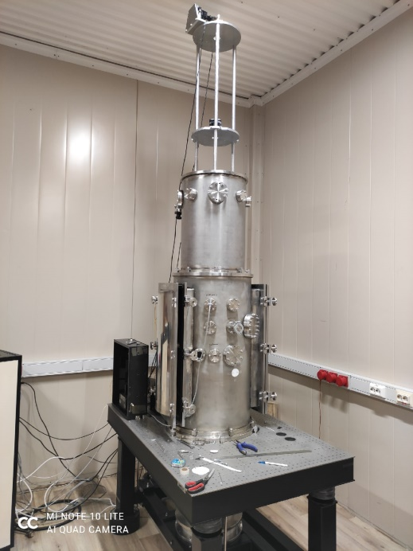
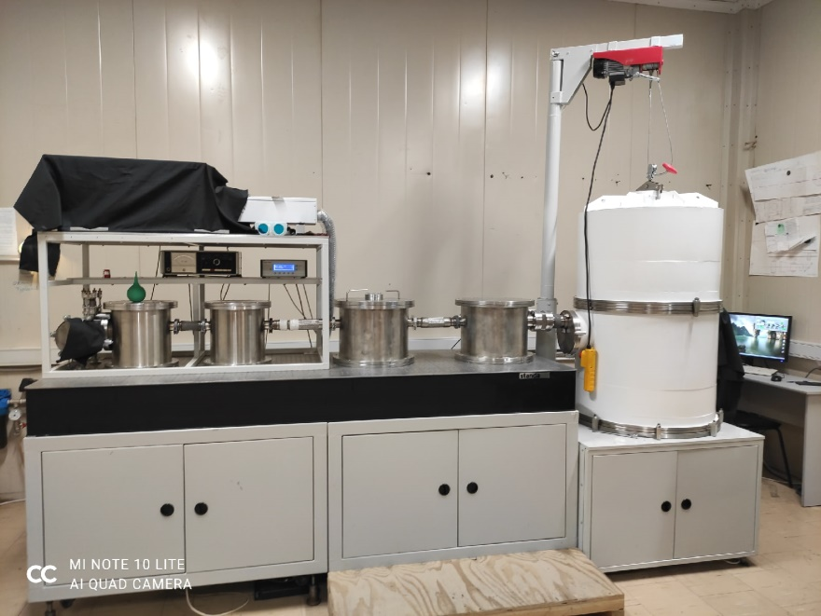
ВВЕДЕНИЕ
Проводится разработка лабораторного источника ЭУФ и МР излучения, обладающего высокой интенсивностью излучения
Источник может быть применен в области рентгеновской литографии и микроскопии в «водном окне прозрачности»
Наиболее перспективный тип источников – лазерно-плазменный источник излучения
Газовые мишени, применяемые в ЛПИ, обладают рядом преимуществ по сравнению с твердотельными
Схема рентгеновского микроскопа
Рентгеновский микроскоп
Спектрометр-монохроматор, работающий по схеме Черни-Тюрнера

Slide 3
Цели работы
Получение эмиссионных спектров газовых мишеней, определение степени ионизации излучающих ионов
Оценка основных параметров плазмы, образующейся в зоне лазерной искры
Проведение оценок параметров перспективных газоструйных ЛПИ с различными газовыми мишенями

Slide 4
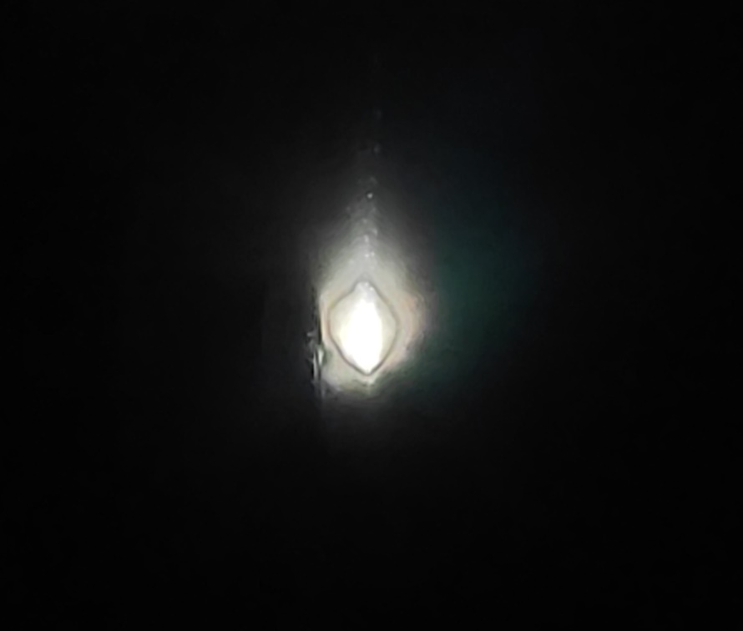
Процессы при формировании лазерной искры
Возникновение первичного пробоя (затравочных электронов)
Образование электронной лавины
Поглощение лазерного излучения плазмой с высоким зарядовым числом и её нагрев
Распространение «детонационной волны»
Формирование эмиссионного ЭУФ и МР излучения
Фотография лазерной искры

Slide 5
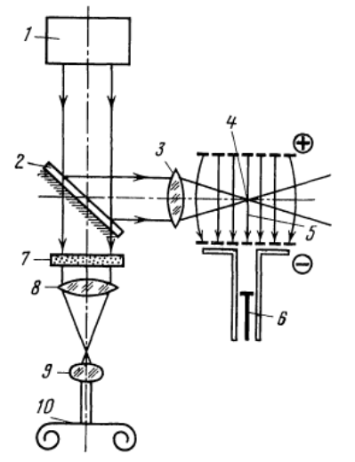
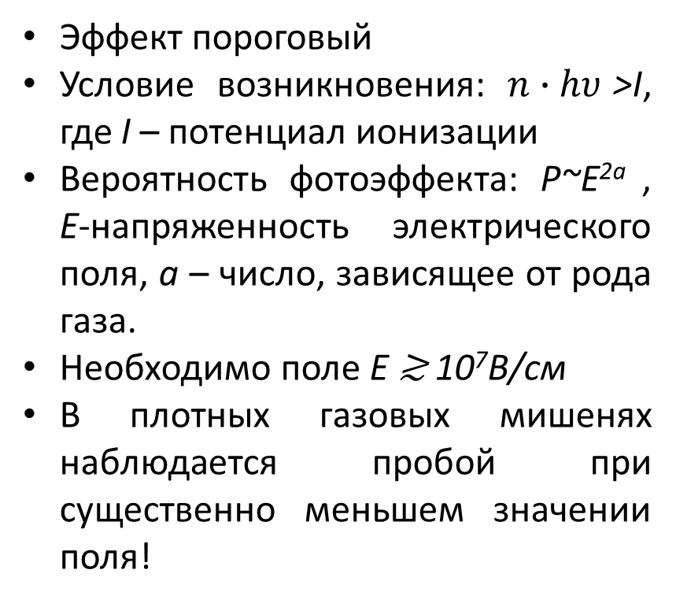
Возникновение первичного пробоя
Основной механизм образования первичного пробоя под воздействием мощного потока ИК излучения - многоквантовый (многофотонный) фотоэффект.
Эффект пороговый
Условие возникновения: $n∙hυ$>I, где I – потенциал ионизации
Вероятность фотоэффекта: P~E^{2a} , Е-напряженность электрического поля, а – число, зависящее от рода газа.
Необходимо поле E ≳ 10⁷В/см
В плотных газовых мишенях наблюдается пробой при существенно меньшем значении поля!
Схема опытов по определению вероятности многофотонной ионизации. 1 – рубиновый лазер, 2 – полупрозрачное зеркало, 3 – линза, 4 – область фокуса, 5 – линии электрического поля, 6 – коллектор, 7 –фильтр, 8 – линза, 9 – микрообъектив, 10- пленка
Райзер Ю. П. Лазерная искра и распространение разрядов. – М.: Наука, 1974. – 308с.

Slide 6
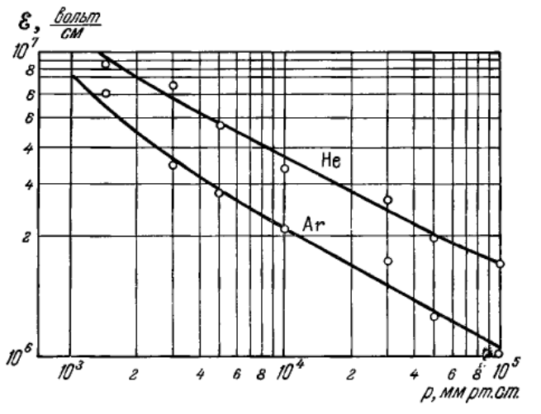
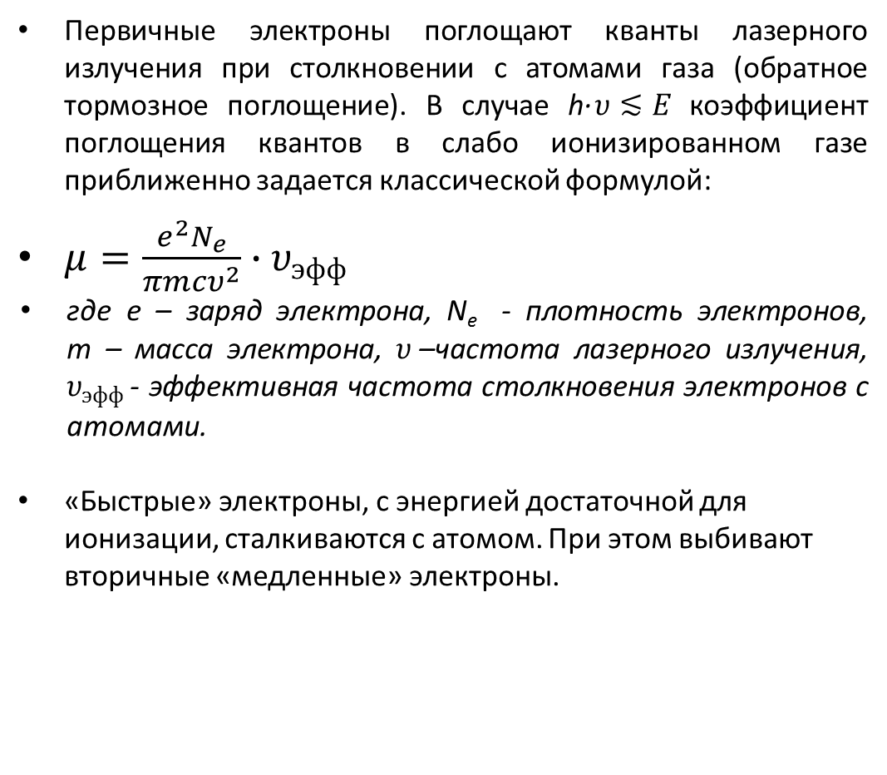
Образование электронной лавины
Первичные электроны поглощают кванты лазерного излучения при столкновении с атомами газа (обратное тормозное поглощение). В случае h∙$υ≲E$коэффициент поглощения квантов в слабо ионизированном газе приближенно задается классической формулой:
$μ=\frac{e^{2}N_{e}}{πmcυ^{2}}∙υ_{эфф}$
где e – заряд электрона, N_{e} - плотность электронов, m – масса электрона, $υ$–частота лазерного излучения, $υ_{эфф}$ - эффективная частота столкновения электронов с атомами.
«Быстрые» электроны, с энергией достаточной для ионизации, сталкиваются с атомом. При этом выбивают вторичные «медленные» электроны.
Зависимость пробивающего поля от давления газа (рубиновый лазер λ=694.3нм, W=1Дж, τ=30нс)
Зельдович Б., Райзер Ю. Физика ударных волн и высокотемпературных гидродинамических явлений. – Наука, 1966.

Slide 7
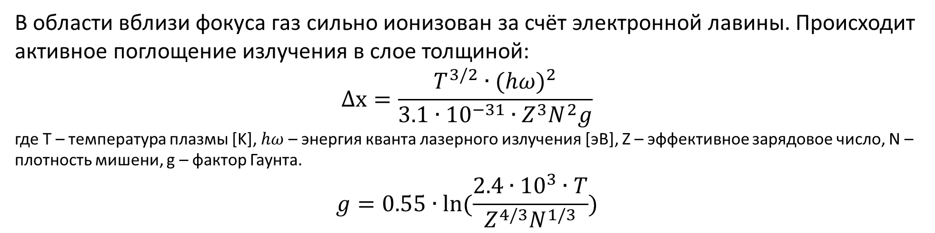
Поглощение лазерного излучения плазмой
S₀
Z
В области вблизи фокуса газ сильно ионизован за счёт электронной лавины. Происходит активное поглощение излучения в слое толщиной:
$$Δх=\frac{T^{3/2}∙{(hω)}^{2}}{3.1∙{10}^{−31}∙Z^{3}N^{2}g}$$
где T – температура плазмы [K], $hω$ – энергия кванта лазерного излучения [эВ], Z – эффективное зарядовое число, N – плотность мишени, g – фактор Гаунта.
$$g=0.55∙ln⁡(\frac{2.4∙{10}^{3}∙T}{Z^{4/3}N^{1/3}})$$

Slide 8
Распространение детонационной волны
a
Из-за поглощения квантов лазера плазма нагревается. Нагрев приводит к резкому росту давления и формированию детонационной волны
p₀, ρ₀, ε₀
S₀
D
2r
p, ρ, ε
a
Δx
Схема распространения детонационной волны
S₀ – световой поток излучения лазера, D – скорость распространения плазменного фронта, a – скорость движения плазменного фронта в боковых направлениях, 2r – диаметр фокусного пятна, Δx – характерная толщина слоя, в котором происходит поглощение лазерного излучения. p, ρ, ε – давление, плотности и внутренняя энергия газа до плазменного фронта. p₀, ρ₀, ε₀ – давление плотность и внутренняя энергия газа за плазменным фронтом.
Поглощающий слой перемещается вдоль лазерного луча !

Slide 9
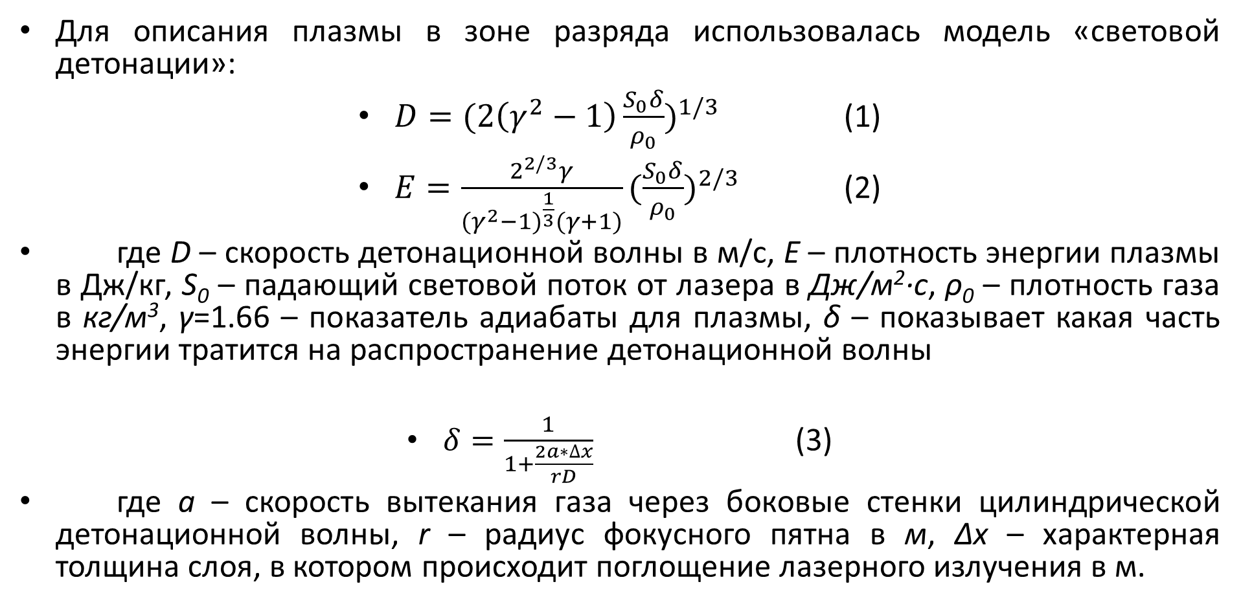
Расчётная модель
Для описания плазмы в зоне разряда использовалась модель «световой детонации»:
$D={(2\left(γ^{2}−1\right)\frac{S_{0}δ}{ρ_{0}})}^{1/3}$ (1)
$E=\frac{2^{2/3}γ}{({γ^{2}−1)}^{\frac{1}{3}}(γ+1)}{(\frac{S_{0}δ}{ρ_{0}})}^{2/3}$ (2)
где D – скорость детонационной волны в м/с, Е – плотность энергии плазмы в Дж/кг, S₀ – падающий световой поток от лазера в Дж/м²∙с, ρ₀ – плотность газа в кг/м³, γ=1.66 – показатель адиабаты для плазмы, δ – показывает какая часть энергии тратится на распространение детонационной волны
$δ=\frac{1}{1+\frac{2a∗∆x}{rD}}$ (3)
где a – скорость вытекания газа через боковые стенки цилиндрической детонационной волны, r – радиус фокусного пятна в м, Δх – характерная толщина слоя, в котором происходит поглощение лазерного излучения в м.
Райзер Ю. П. Лазерная искра и распространение разрядов. – М.: Наука, 1974. – 308с.

Slide 10
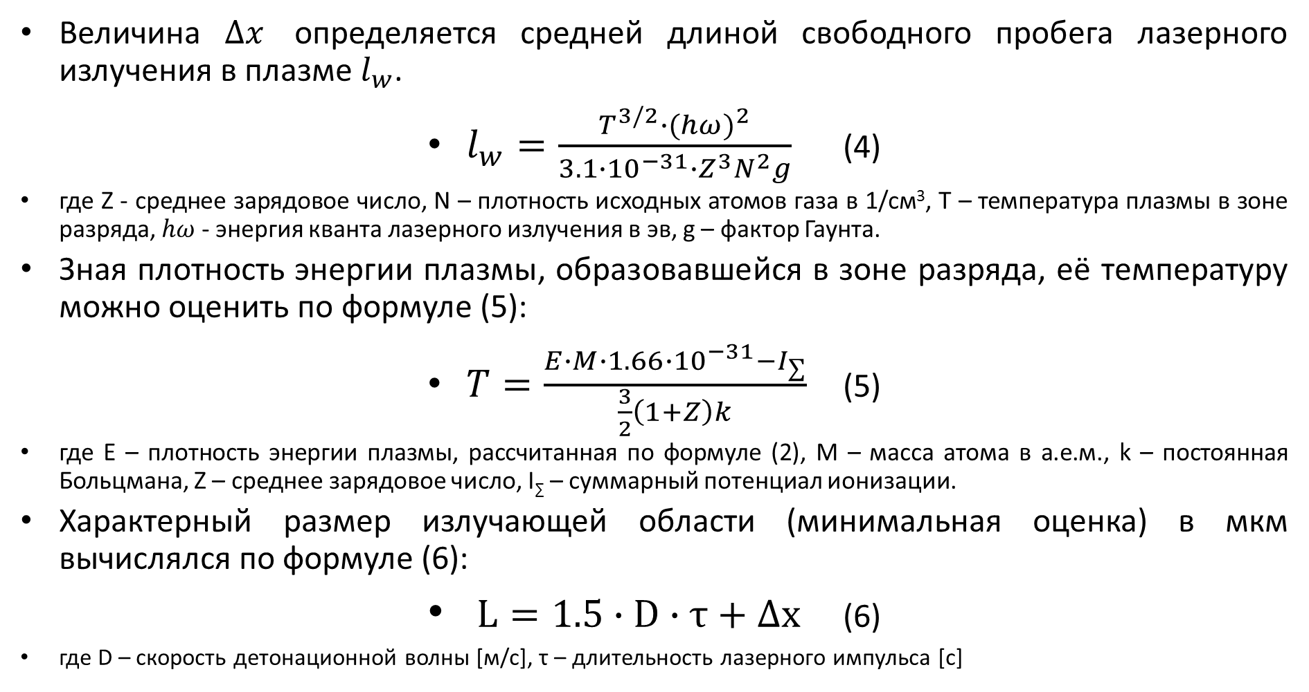
Расчётная модель
Величина $∆x$ определяется средней длиной свободного пробега лазерного излучения в плазме $l_{w}$.
$l_{w}=\frac{T^{3/2}∙{(hω)}^{2}}{3.1∙{10}^{−31}∙Z^{3}N^{2}g}$ (4)
где Z - среднее зарядовое число, N – плотность исходных атомов газа в 1/см³, Т – температура плазмы в зоне разряда, $hω$ - энергия кванта лазерного излучения в эв, g – фактор Гаунта.
Зная плотность энергии плазмы, образовавшейся в зоне разряда, её температуру можно оценить по формуле (5):
$T=\frac{E∙M∙1.66∙{10}^{−31}−I_{∑}}{\frac{3}{2}\left(1+Z\right)k}$ (5)
где Е – плотность энергии плазмы, рассчитанная по формуле (2), M – масса атома в а.е.м., k – постоянная Больцмана, Z – среднее зарядовое число, I∑ – суммарный потенциал ионизации.
Характерный размер излучающей области (минимальная оценка) в мкм вычислялся по формуле (6):
$L=1.5∙D∙τ+Δx$ (6)
где D – скорость детонационной волны [м/c], τ – длительность лазерного импульса [c]

Slide 11
Ограничения на применение модели
Плазма считается термализованной
Мишень считается неограниченной (r>>r_{фок})
Не учитывается неоднородная плотность газовой струи
Не учитывается распределение электронов и ионов по энергиям
Потери энергии плазмой на излучение малы

Slide 12
Зависимости температуры плазмы от плотности мишени
Расчёты для Kr, радиус фокусного пятна 30 мкм, длительность лазерного импульса 5 нс, Z=9.

Slide 13
Зависимости температуры плазмы и потерь от плотности мишени
СО2
W=0,8 Дж, τ=5 нс
Kr
Максимальная температура плазмы получается при той плотности мишени, при которой энергия затрачиваемая на формирование ударной волны равна потерям энергии через боковую стенку волны (δ=1/2)

Slide 14
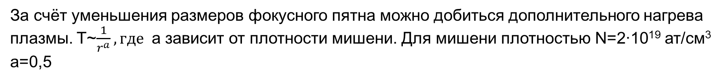
Зависимости температуры плазмы от радиуса фокуса
За счёт уменьшения размеров фокусного пятна можно добиться дополнительного нагрева плазмы. T~$\frac{1}{r^{a}}, где$ а зависит от плотности мишени. Для мишени плотностью N=2∙10¹⁹ ат/см³ а=0,5

Slide 15
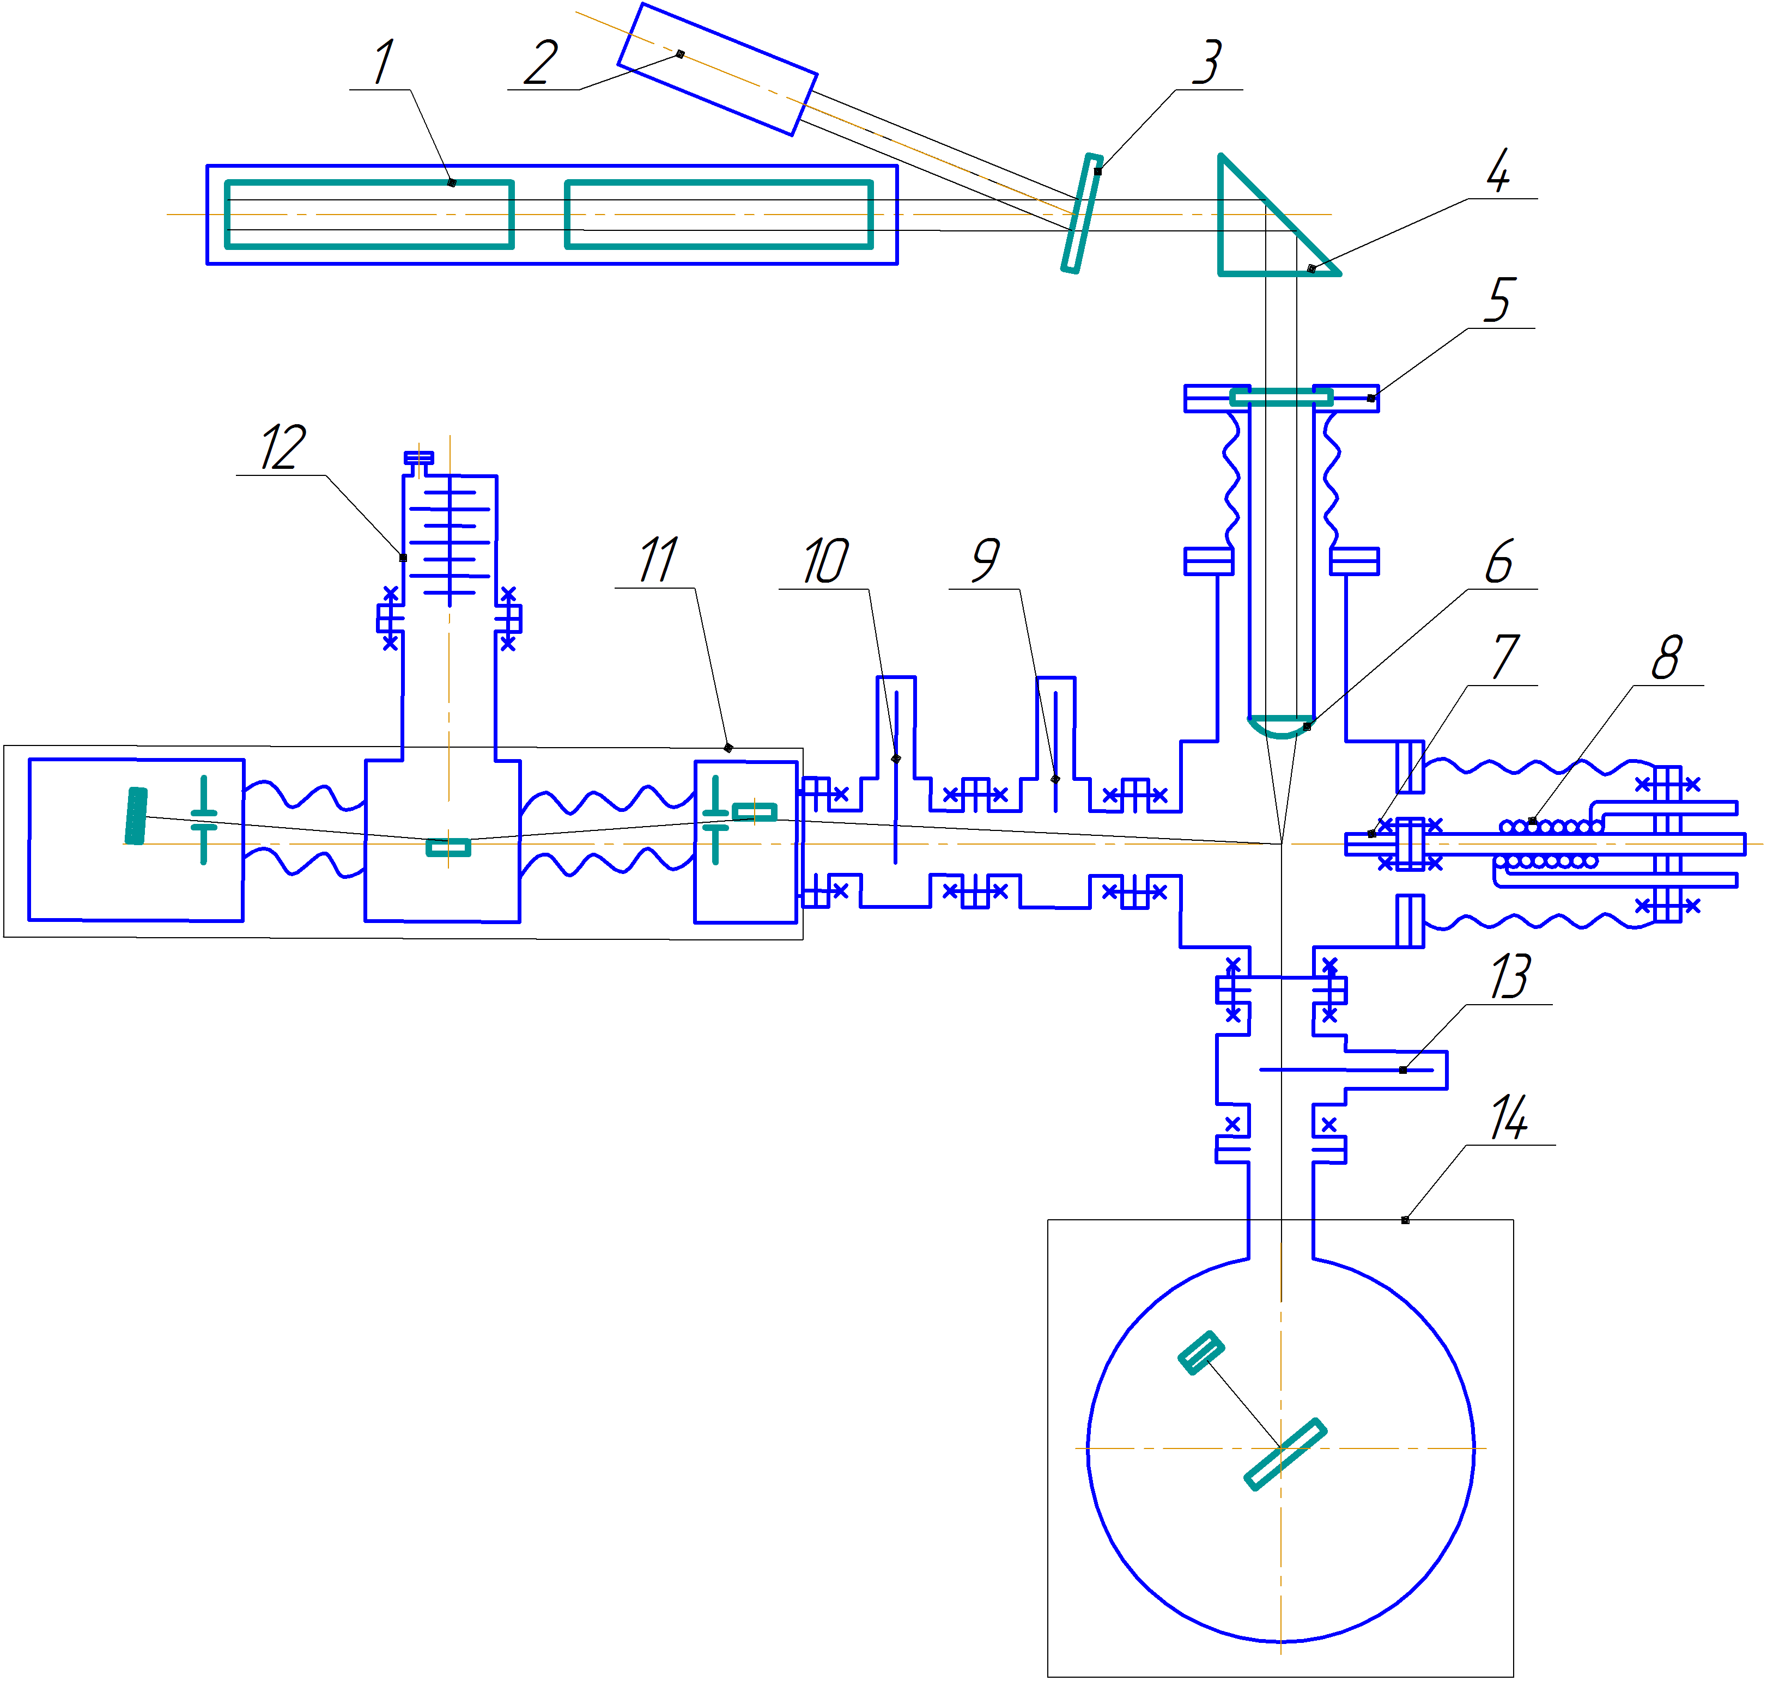
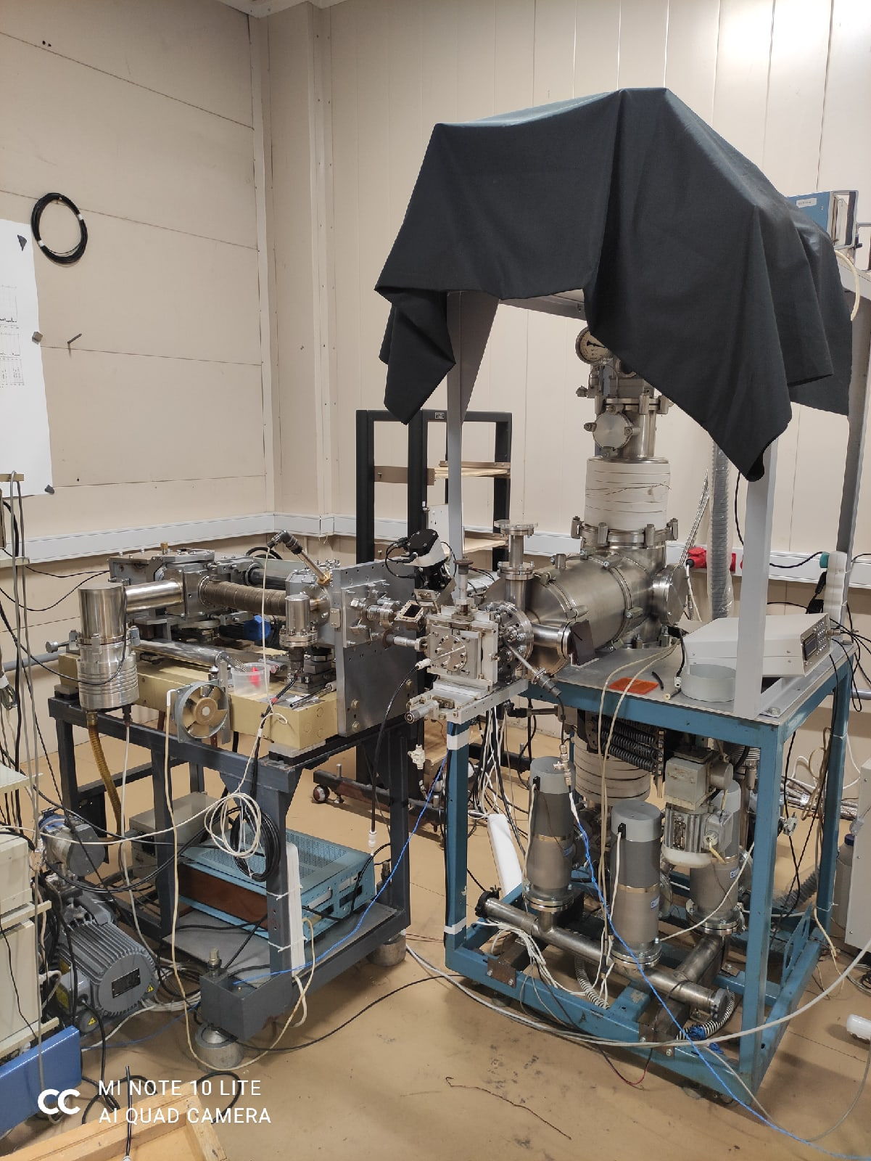
Исследовательская установка
Схема исследовательской установки. 1 – лазер, 2 –приемник мощности ИМО-2, 3 – делительная пластинка, 4 – призма, 5 – входное окно, 6 – фокусирующая линза, 7 – сопло, 8 – теплообменник, 9 – вакуумный затвор, 10 – свободновисящий пленочный фильтр, 11 – РСМ-500, 12 – ТМН, 13 – пленочный фильтр, 14 – спектрометр на основе МРЗ
Фотография исследовательской установки
Лазер Nd:YaG λ=1064 нм, Е_{имп}= 0,8 Дж, τ=5,2 нс

Slide 16
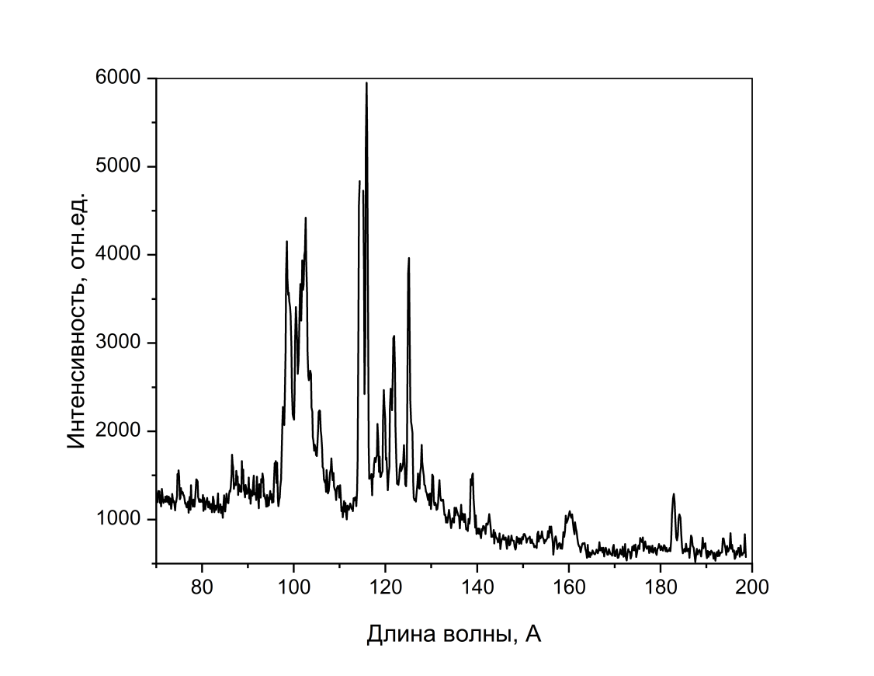
Эмиссионный спектр криптона
Плотность мишени N=2∙10¹⁹ ат/см³
В спектре наблюдаются эмиссионные линии ионов Kr-VIII, Kr-IX и Kr-X, Z=8.
Параметры плазмы: T=1,78∙10⁶ K, D=1,03∙10⁷ см/с, Δх=158 мкм, δ=0.16, L=800 мкм
Большая часть энергии «идёт» на потери через боковую стенку
Kr-X
Kr-IX
Kr-VIII

Slide 17
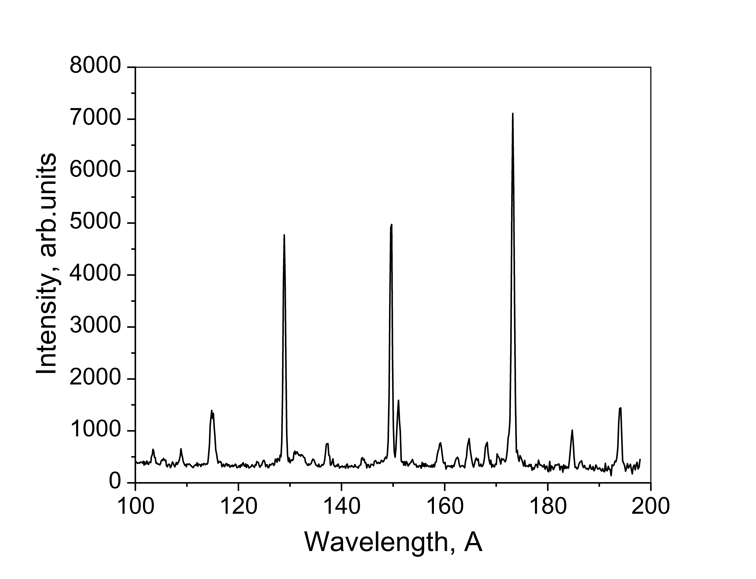
Эмиссионный спектр углекислоты
O-VI
Плотность мишени N=2∙10¹⁹ мол/см3
В спектре наблюдаются эмиссионные линии ионов O-V и O-VI.
Эмиссионные линии ионов углерода не наблюдаются.
Параметры плазмы: Т=1,26∙10⁶ К, D=1,48∙10⁷ см/c, Δх=90 мкм, δ=0.25, L=1160 мкм.
Энергия преимущественно «идет» на потери через боковую стенку.
O-VI
O-VI
O-V
O-V
O-V

Slide 18
Оценка параметров плазмы для исследованных газовых мишеней
Газ | Т, К | delta | D, см/с | L, mkm | Δх, mkm | Ε, эВ | I, эВ
Ne | 1,05∙10⁶ | 0,158 | 1,66∙10⁷ | 1290 | 160 | 252,9 | 239,1 (Ne-VIII)
Ar | 1,32∙10⁶ | 0,22 | 1,46∙10⁷ | 1140 | 110 | 315,9 | 478,7 (Ar-X)
Kr | 1,78∙10⁶ | 0,16 | 1,03∙10⁷ | 800 | 160 | 329,3 | 275 (Kr-X)
Xe | 2,05∙10⁶ | 0,137 | 8,44∙10⁶ | 660 | 190 | 344,3 | 229 (Xe-XI)
N₂ | 1,12∙10⁶ | 0,126 | 1,37∙10⁷ | 1070 | 210 | 195,1 | 97,89 (N-V)
CO₂ | 1,26∙10⁶ | 0,25 | 1,48∙10⁷ | 1160 | 90 | 224,3 | 138,12 (O-VI)
CHF₃ | 1,27∙10⁶ | 0,485 | 1,6∙10⁷ | 1240 | 30 | 240,3 | 185,19 (F-VII)
CCl₂F₂ | 1,44∙10⁶ | 0,627 | 1,44∙10⁷ | 1130 | 20 | 271,3 | 348,9 (Cl-VIII)
SF₆ | 1,1∙10⁶ | 0,88 | 1,51∙10⁷ | 1180 | 4 | 220,5 | 280,9 (S-VII)

Slide 19
Оценка параметров плазмы для углеводородных мишеней
Параметры лазера: W=0,8 Дж, τ=5 нс. Радиус фокусировки r=30 мкм. Плотность мишени N=2*10¹⁹ мол/см³
Газ | Т, К | delta | D, см/с | L, мкм | Δx, мкм
CH₄ (метан) | 6.78∙10⁵ | 0.085 | 1.45∙10⁷ | 1130 | 323
C₂H₆ (этан) | 8.28∙10⁵ | 0.177 | 1.5∙10⁷ | 1170 | 140
C₃H₈ (пропан) | 9.09∙10⁵ | 0.274 | 1.53∙10⁷ | 1190 | 79
C₄H₁₀ (бутан) | 9.55∙10⁵ | 0.374 | 1.55∙10⁷ | 1210 | 50
C₂H₄ (этилен) | 8.44∙10⁵ | 0.139 | 1.42∙10⁷ | 1110 | 186
C₃H₆ (пропилен) | 9.33∙10⁵ | 0.236 | 1.48∙10⁷ | 1150 | 97
С₄H₈ (бутилен) | 9.81∙10⁵ | 0.336 | 1.51∙10⁷ | 1180 | 60
C₄H₆ (бутадиен) | 1.01∙10⁶ | 0.296 | 1.47∙10⁷ | 1140 | 71
C₂H₂ (ацетилен) | 8.76∙10⁵ | 0.103 | 1.32∙10⁷ | 1030 | 262
C₄H₄ (винилацетилен) | 1.05∙10⁶ | 0.257 | 1.42∙10⁷ | 1110 | 87
C₆H₆ (бензол) | 1.1∙10⁶ | 0.414 | 1.45∙10⁷ | 1130 | 42
При использовании газовых углеводородных мишеней при указанных параметрах ЛПИ не получим увеличение температуры плазмы, необходимое для получения эмиссионных линий C-V высокой интенсивности в «водном окне прозрачности».

Slide 20
Зависимости температуры плазмы от энергии лазера
При использовании лазера с небольшой энергией импульса (<~1Дж) больший нагрев плазмы достигается при использовании газовых мишеней малой плотности. Для лазеров с большой энергией импульса (>1Дж) необходимо использовать плотные газовые мишени.
Потери энергии через боковую стенку ударной волны у плотных газовых мишеней существенно меньше!

Slide 21
Сравнение линз с диаметром фокусного пятна 60 и 30 мкм
CO2
При использовании линзы d=60 мкм, Emax~240эВ при N~10²⁰ ат/см³. При N=6∙10¹⁹ ат/см³ E≈224 эВ.
При использовании линзы d=30мкм, Emax~350эВ при N~2∙10²⁰ ат/см³. При N=6∙10¹⁹ ат/см³ E≈290 эВ.
Для образования ионов углерода C-V потенциал ионизации ~392 эВ. Для образования иона O-VII потенциал ионизации ~740эВ.
При использовании линзы d=30 мкм, вероятнее всего, будут наблюдаться эмиссионные линии тех же ионов, что и для линзы d=60 мкм.

Slide 22
Оценки температуры плазмы для ps лазера
Газ: CO₂
Энергия импульса: 0,8 Дж
Диаметр фокусного пятна: 60мкм
При τ=5 нс, Emax≈240 эВ.
При τ=300 пс, Emax≈850 эВ
Потенциал ионизации C-VI: 490 эВ
Потенциал ионизации O-VII: 740 эВ

Slide 23
Выводы
Для описания плазмы в зоне лазерной искры применена модель «световой детонации». Результаты расчётов качественно согласуются с экспериментом.
Основные процессы препятствующие нагреву плазмы – формирование детонационной волны и потери энергии через боковую поверхность детонационной волны
Распространение детонационной волны существенно влияет на формирование плазменного облака в зоне лазерной искры. Данный процесс препятствует увеличению температуры плазмы!
Используя модель «световой детонации» можно сделать оценку параметров плазмы в зоне лазерной искры при использовании газовых мишеней и лазеров с ns длительностью импульса.
Для выбранных параметров лазерно-плазменного источника (энергия лазера, длительность импульса, радиус фокусного пятна) существует оптимальная плотность газовой мишени, при которой достигается наибольшая температура плазмы
При использовании наносекундных лазеров и газоструйных мишеней температура плазмы недостаточна для наблюдения интенсивных линий ионов C-V и С-VI в водном окне прозрачности
Показано, что возможно получить значительное увеличение температуры плазмы при использовании пикосекундного лазера

Slide 24
Перспективы продолжения работы
Проведение оценок параметров плазмы для кластерных мишеней на основании модели «световой детонации»
Проведение оценок параметров лазерной плазмы при использовании в качестве мишеней скачков уплотнения
Обобщение модели на случай жидкостных мишеней. Согласно литературе при использовании жидкостных мишеней в ЛПИ можно получить значительно более высокую температуру плазмы в зоне искры.

Slide 25
Спасибо за внимание!

